Slide 1
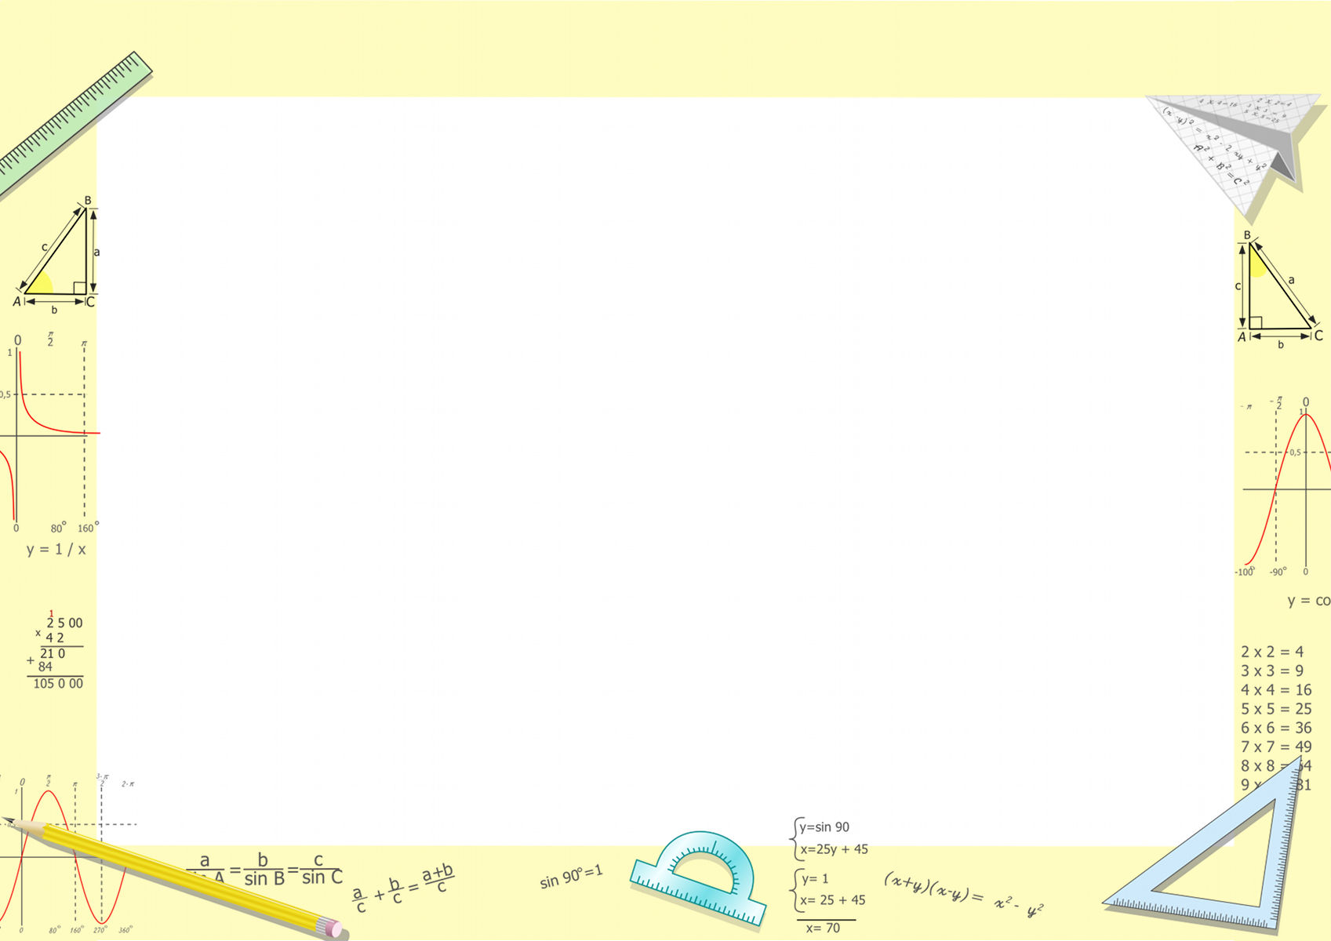

Алгебра, 10 сынып
Сабақтың тақырыбы:
«Дискретті кездейсоқ шамалардың сандық сипаттамалары»
Мұғалім:

Slide 2
Сабақтың мақсаты:
орташа квадраттық ауытқу ұғымымен танысасыз.

Slide 3





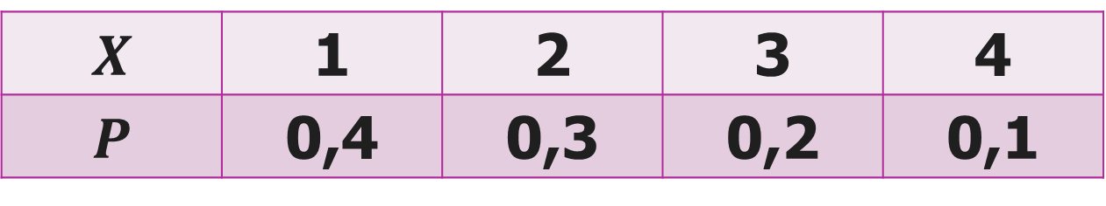

Мысал
Мергеннің центрге тимеуінің үлестірім заңы берілген. Дисперсиясын табыңыз.
$$X$$ | 1 | 2 | 3 | 4
$$P$$ | 0,4 | 0,3 | 0,2 | 0,1
Шешуі:
$$M\left(X\right)=$$
$$1∙0,4$$
$$+ 2∙0,3$$
$$+ 3∙0,2$$
$$+ 4∙0,1=$$
$$=0,4+0,6+0,6+0,4=$$
$$2$$

Slide 4





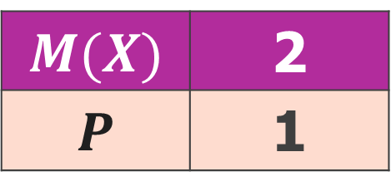

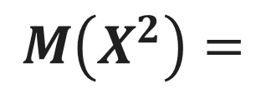

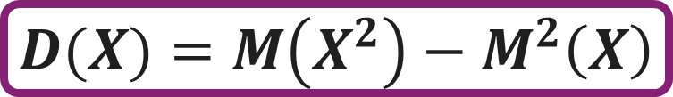



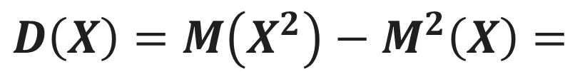
1
4
9
16
$$X$$ | 1 | 2 | 3 | 4
$$P$$ | 0,4 | 0,3 | 0,2 | 0,1
$$M(X)$$ | 2
$$P$$ | 1
$$D(X)=M\left(X^{2}\right)−M^{2}\left(X\right)$$
$$M\left(X^{2}\right)=$$
$$1∙0,4$$
$$+ 4∙0,3$$
$$+ 9∙0,2$$
$$+ 16∙0,1=$$
$$=0,4+1,2+1,8+1,6=$$
$$5$$
$$M^{2}(X)=$$
$$2^{2}=4$$
$$D\left(X\right)=M\left(X^{2}\right)−M^{2}\left(X\right)=$$
$$5−4=$$
$$1$$

Slide 5
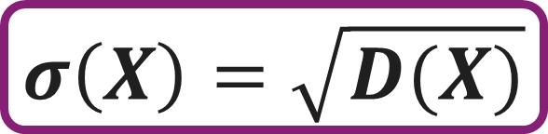
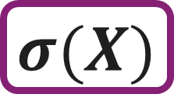
Орташа квадраттық ауытқу
Дисперсиядан алынған квадрат түбір орташа квадраттық ауытқу деп аталады.
Орташа квадраттық ауытқудың белгіленуі:
$$σ(X)$$
Орташа квадраттық ауытқуды есептеу формуласы:
$$σ\left(X\right)=\sqrt{D(X)}$$

Slide 6


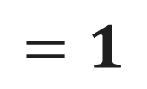
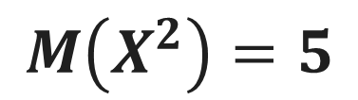
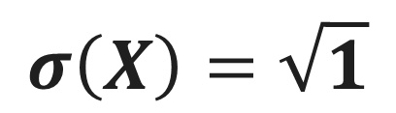

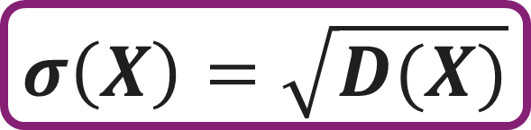
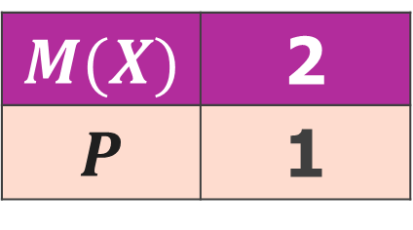
Мергеннің центрге тимеуінің үлестірім заңы берілген.
$$X$$ | 1 | 2 | 3 | 4
$$P$$ | 0,4 | 0,3 | 0,2 | 0,1
$$M(X)$$ | 2
$$P$$ | 1
$$M\left(X^{2}\right)=5$$
$$M^{2}(X)=4$$
$$D\left(X\right)=1$$
$$σ\left(X\right)=\sqrt{D(X)}$$
$$σ\left(X\right)=\sqrt{1}$$
$$=1$$

Slide 7

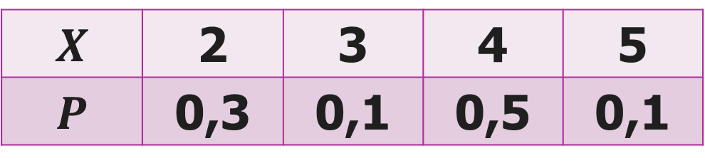

Тапсырма
$X$ дискретті кездейсоқ шамасының таралу заңдылығы берілген. Үлестірім заңы бойынша дисперсия мен орташа квадраттық ауытқуын табыңыз..
$$X$$ | 2 | 3 | 4 | 5
$$P$$ | 0,3 | 0,1 | 0,5 | 0,1

Slide 8
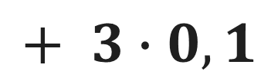
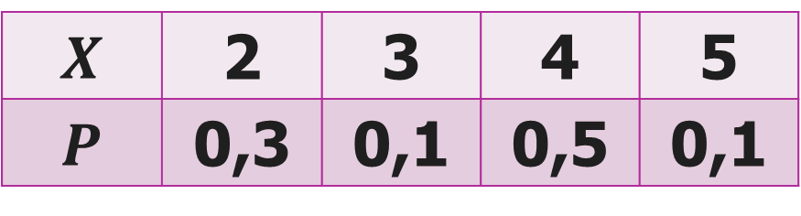
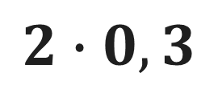
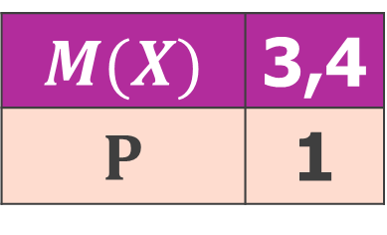


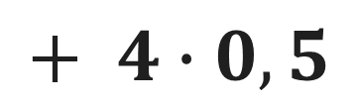
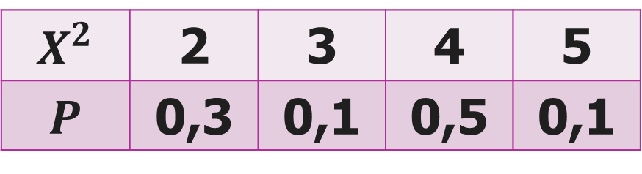
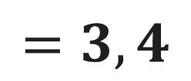
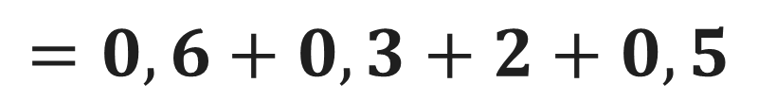
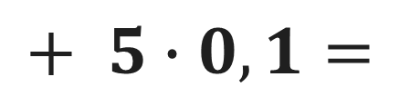
Шешуі:
$$X$$ | 2 | 3 | 4 | 5
$$P$$ | 0,3 | 0,1 | 0,5 | 0,1
$$M(X)$$ | 3,4
$$P$$ | 1
$$M\left(X\right)=$$
$$2∙0,3$$
$$+ 3∙0,1$$
$$+ 4∙0,5$$
$$+ 5∙0,1=$$
$$=0,6+0,3+2+0,5$$
$$=3,4$$
$$D(X)=M\left(X^{2}\right)−M^{2}\left(X\right)$$
4
9
16
25
$$X^{2}$$ | 2 | 3 | 4 | 5
$$P$$ | 0,3 | 0,1 | 0,5 | 0,1

Slide 9
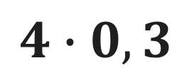
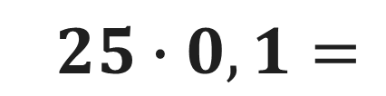
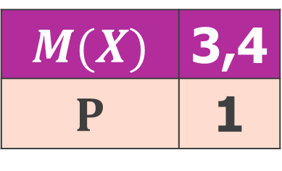
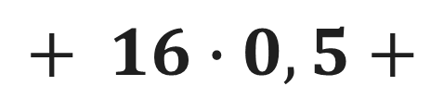
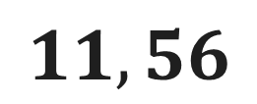

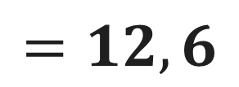
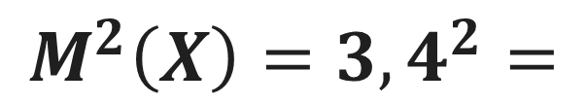
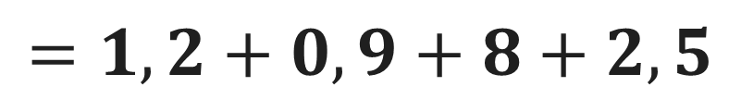
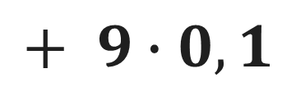
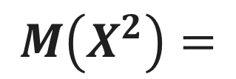
4
9
16
25
$$M(X)$$ | 3,4
$$P$$ | 1
$$X^{2}$$ | 2 | 3 | 4 | 5
$$P$$ | 0,3 | 0,1 | 0,5 | 0,1
$$M\left(X^{2}\right)=$$
$$4∙0,3$$
$$+ 9∙0,1$$
$$+ 16∙0,5+$$
$$25∙0,1=$$
$$=1,2+0,9+8+2,5$$
$$=12,6$$
$$M^{2}\left(X\right)={3,4}^{2}=$$
$$11,56$$

Slide 10

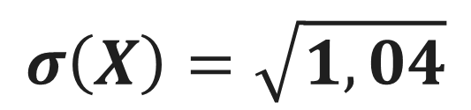

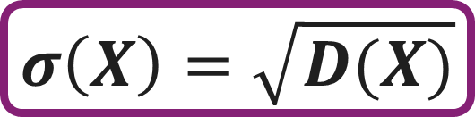
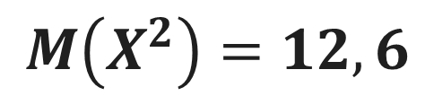

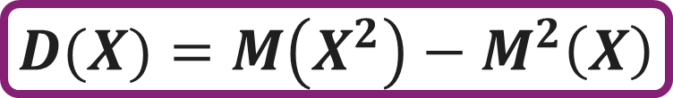



$$D(X)=M\left(X^{2}\right)−M^{2}\left(X\right)$$
$$M\left(X^{2}\right)=12,6$$
$$M^{2}\left(X\right)=11,56$$
$$D\left(X\right)=M\left(X^{2}\right)−M^{2}\left(X\right)=$$
$$12,6−11,56$$
$$=1,04$$
$$D\left(X\right)=1,04$$
$$σ\left(X\right)=\sqrt{D(X)}$$
$$σ\left(X\right)=\sqrt{1,04}$$
$$≈1,02$$
Жауабы: 1,04 және 1,02

Slide 11
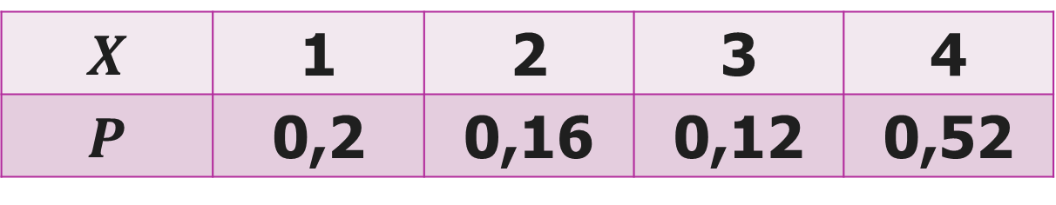
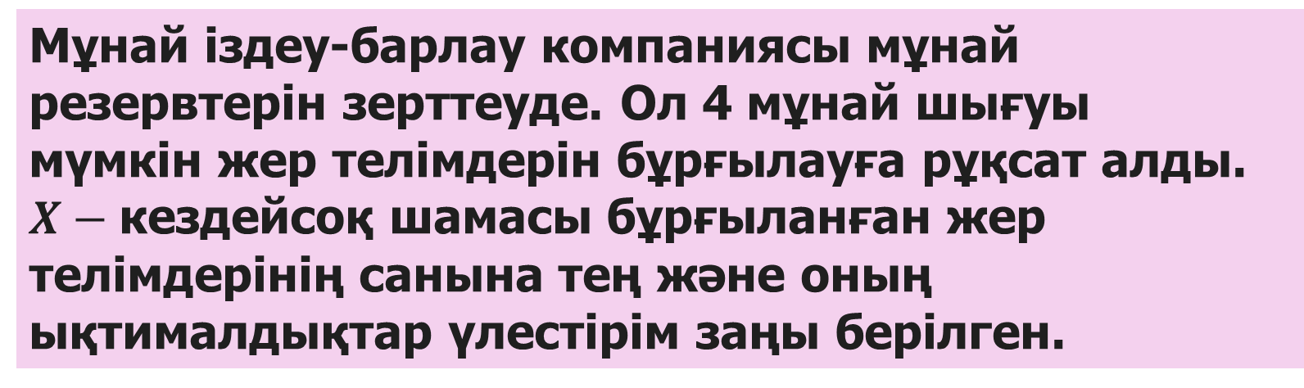
Тапсырма
Мұнай іздеу-барлау компаниясы мұнай резервтерін зерттеуде. Ол 4 мұнай шығуы
мүмкін жер телімдерін бұрғылауға рұқсат алды. $X−$кездейсоқ шамасы бұрғыланған жер телімдерінің санына тең және оның ықтималдықтар үлестірім заңы берілген.
$$X$$ | 1 | 2 | 3 | 4
$$P$$ | 0,2 | 0,16 | 0,12 | 0,52

Slide 12
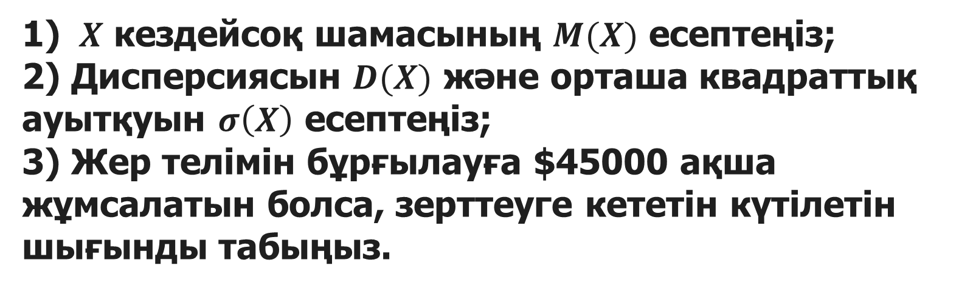
Тапсырма
$$X$$ | 1 | 2 | 3 | 4
$$P$$ | 0,2 | 0,16 | 0,12 | 0,52
1) $X$ кездейсоқ шамасының $M(X)$ есептеңіз;
2) Дисперсиясын $D(X)$ және орташа квадраттық ауытқуын $σ\left(X\right)$ есептеңіз;
3) Жер телімін бұрғылауға $45000 ақша жұмсалатын болса, зерттеуге кететін күтілетін шығынды табыңыз.

Slide 13
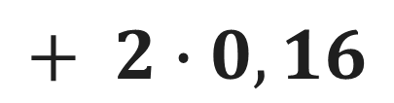
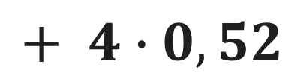
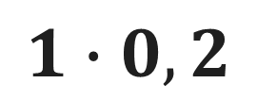
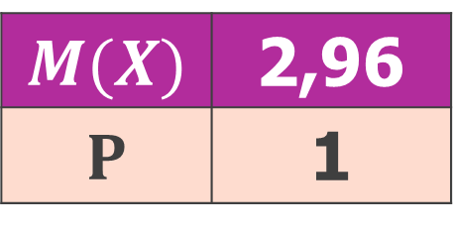

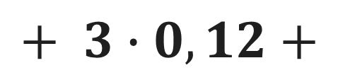

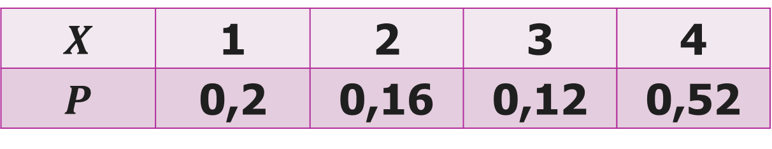
Шешуі:
1) $X$ кездейсоқ шамасының $M(X)$ есептеңіз;
$$X$$ | 1 | 2 | 3 | 4
$$P$$ | 0,2 | 0,16 | 0,12 | 0,52
$$M(X)$$ | 2,96
$$P$$ | 1
$$M\left(X\right)=$$
$$1∙0,2$$
$$+ 2∙0,16$$
$$+ 3∙0,12+$$
$$+ 4∙0,52$$
$$=0,2+0,32+0,36+2,08=$$
$$M(X)=2, 96$$

Slide 14
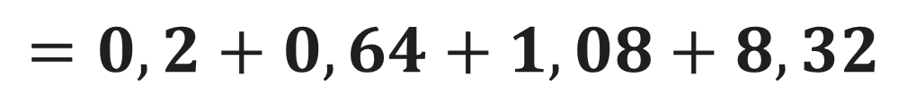
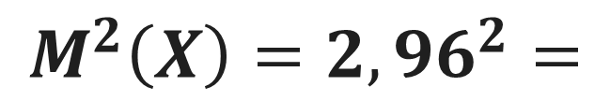
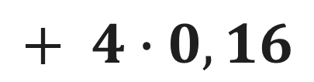
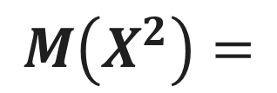







$$X^{2}$$ | 1 | 2 | 3 | 4
$$P$$ | 0,2 | 0,16 | 0,12 | 0,52
1
4
9
16
$$M(X)$$ | 2,96
$$P$$ | 1
$$M\left(X^{2}\right)=$$
$$1∙0,2$$
$$+ 4∙0,16$$
$$+ 9∙0,12+$$
$$+16∙0,52$$
$$=0,2+0,64+1,08+8,32$$
$$M\left(X^{2}\right)=10,24$$
$$M^{2}\left(X\right)={2,96}^{2}=$$
$$8,7616$$

Slide 15










2) Дисперсиясын $D(X)$ және орташа квадраттық ауытқуын есептеңіз;
$$D(X)=M\left(X^{2}\right)−M^{2}\left(X\right)$$
$$M\left(X^{2}\right)=10,24$$
$$M^{2}\left(X\right)=8,7616$$
$$D\left(X\right)=M\left(X^{2}\right)−M^{2}\left(X\right)=$$
$$10,24−8,7616=$$
$$1,4784$$
$$σ\left(X\right)=\sqrt{D(X)}$$
$$σ\left(X\right)=\sqrt{1,4784}$$
$$≈1,22$$

Slide 16




3) Жер телімін бұрғылауға $45000 ақша жұмсалатын болса, зерттеуге кететін күтілетін шығынды табыңыз.
$$M(X)=2, 96$$
$$45000∙2,96=$$
$$133200$$
Жауабы:
1) $M\left(X\right)=2,96$
2) $D\left(X\right)=1,4784,$
$$σ\left(X\right)≈1,22$$
3)$\$133200$

Slide 17
Назарларыңызға
рахмет!!!

